Slide 1



Уебинар „Диалог и сътрудничество с гражданите за устойчив транспорт и по-чист въздух“
26.04.2023 г.
ПОТРЕБИТЕЛСКО ПОВЕДЕНИЕ И НУЖДИТЕ НА ПОЛЗВАТЕЛИТЕ НА ГРАДСКИЯ ТРАНСПОРТ

Slide 2
ЗА КАКВО ЩЕ ВИ РАЗКАЖЕМ
Потребителските предпочитания и удовлетвореност от услугите на обществения транспорт;
Преброяването на превозните средства и следенето на трафика;
Как се прави алгоритъм с участието на гражданите.

Slide 3
ПОТРЕБИТЕЛСКАТА УДОВЛЕТВОРЕНОСТ ОТ УСЛУГИТЕ НА ОБЩЕСТВЕНИЯ ТРАНСПОРТ
Целта ни е да дефинираме различните потребителски сегменти, техните характеристики и поведение, като ги обвържем с отношението към услугите на обществения транспорт.
Използваме големи масиви от данни от множество източници и така постигаме непрекъсната и точна оценка на потребителското поведение.
Тези резултати могат да се използват за изграждане на устойчива транспортна система при поискване, генерираща екологични, социални и икономически ползи.

Slide 4
Критерии за качество на услугата на обществения пътнически транспорт
Наличност
  Достъпност
    Информация
      Време за пътуване
        Грижа за клиента
          Комфорт
            Безопасност
              Въздействие върху околната среда
Като цяло оценката за качество на услугата на обществения транспорт зависи от възприятията и очакванията на клиента.

Slide 5
ПРОФИЛ НА ПОЛЗВАТЕЛИТЕ НА ОБЩЕСТВЕНИЯ ТРАНСПОРТ
А. Демографски характеристики Възраст Размер на домакинството Професия Доходи Образование Наличие на собствено транспортно средство Б. Социална класа и начин на живот | В. Поведенчески характеристики Честота и причини на използване Източници на информация Времетраене и маршрут на пътуване Г. Потребителски детерминанти Потребности и мотиви Предпочитания – детерминанти на избора Нагласи Очаквания и удовлетвореност

Slide 6
МОТИВИ И БАРИЕРИ ПРИ ИЗБОРА НА ОБЩЕСТВЕН ТРАНСПОРТ
Мотиви | Бариери
По-добро обслужване Уверете се, че разписанията се изпълняват Директен транспорт от вкъщи до работа Налична и лесна за разбиране информация Пестя пари Няма място за паркиране Повече комфорт и климатизация на превозните средства Допринася за по-добра градска среда | Липса на директен транспорт Липса на автобуси Дълго време за пътуване Ненадеждност на автобусите Необходимост от чести пътувания Слаба информация Не достатъчно чести Автобусната спирка е твърде далеч Автобусите са мръсни и претъпкани Чувство на лична несигурност (напр. кражби) Използването на повече от един транспорт Лоши условия на местата за изчакване Негативно отношение към обществения транспорт Навик за шофиране Не знам какво да очаквам

Slide 7
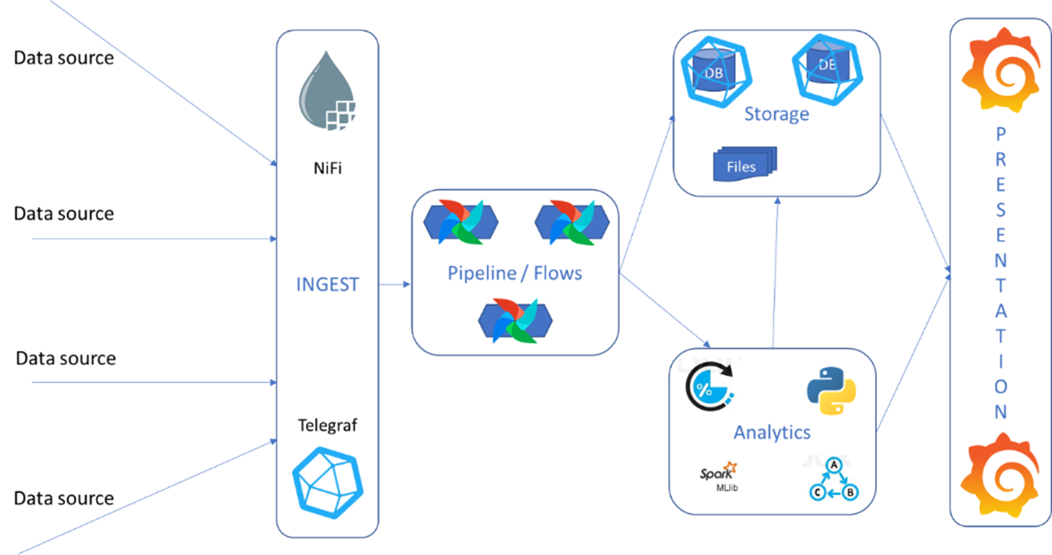
ОБРАБОТКА И АНАЛИЗ НА ДАННИ

Slide 8
ПРИЛОЖЕНИЕ НА РЕЗУЛТАТИТЕ
Благодарение на многоетапната обработка и разделянето на отделни стъпки, общото натоварване може да бъде разделено и много различни входове на устройството (превозни средства, точки за продажба, точки за проверка на удовлетвореността) могат да бъдат обработени без съществено забавяне.
Използването на конфигурируеми блокове за обработка може да подобри много гъвкавостта на системата и да улесни използването на табла за управление, които представят изхода.
Паралелната обработка и използването на рамки за оркестрация може да помогне за поддържане на последователност от различни действия и да задейства обработка на входове, само когато е необходимо.

Slide 9
ПО-ВАЖНИ ИЗВОДИ
Анализът е непрекъснат процес, който трябва да предоставя актуализации с различна честота – като се започне от наблюдение на поведението в реално време до провеждане на периодични задълбочени проучвания на отношението към системата на обществения транспорт.
Поведението на потребителите може да се изследва от различни гледни точки, но за да придобием пълна представа за това какво кара хората да избират различни транспортни опции, трябва да комбинираме входящи данни от различни източници и от различни видове.
Алгоритмите за машинно обучение могат да поддържат анализа, но само когато са правилно комбинирани с експертни знания. Това е особено важно за представяне на резултатите по начин, който може да бъде полезен за хора с различно ниво на технически познания.
Гъвкавостта и адаптивността са важни характеристики в сценариите по отношение на режимите и услугите. По този начин транспортната система ще се адаптира към нуждите на хората и към начина, по който градската среда непрекъснато се променя, за да отговори на техните нужди и очаквания.

Slide 10
Благодаря Ви за вниманието!
Юлия Джабарова
Факултет по икономически и социални науки
Пловдивски университет „Паисий Хилендарски“

